Slide 1
ỦY BAN NHÂN DÂN QUẬN LONG BIÊN
TRƯỜNG TIỂU HỌC ÁI MỘ B
MÔN: ĐẠO ĐỨC
LỚP 2
Bài: Tìm kiếm sự hỗ trợ nơi công cộng (Tiết 1).

Slide 2

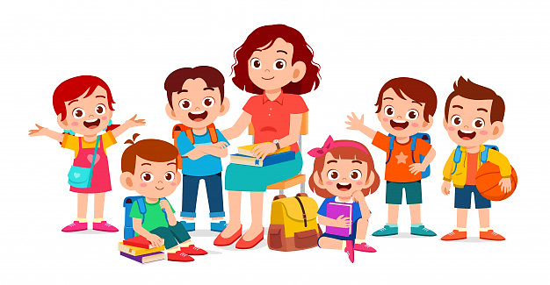
KHỞI ĐỘNG
Kể về một lần em gặp khó khăn ở nơi công cộng. Khi đó, em đã làm gì?

Slide 3

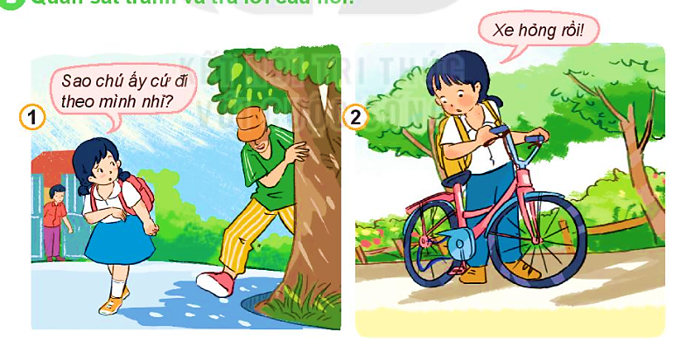
KHÁM PHÁ
1
Quan sát tranh và trả lời câu hỏi:
Em bị người lạ mặt đi theo.
Xe đạp của em bị tuột xích.

Slide 4

Vì sao em cần tìm kiếm sự hỗ trợ trong các tình huống trên?
➔ Việc tìm kiếm sự hỗ trợ kịp thời sẽ giúp em bảo vệ bản thân, không ảnh hưởng tới những công việc cá nhân của mình.
Kể thêm những tình huống cần tìm kiếm sự hỗ trợ khi ở nơi công cộng mà em biết.

Slide 5
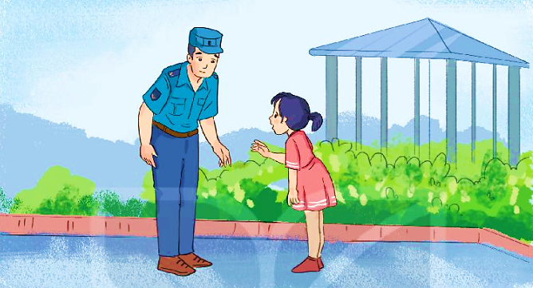
2
Đọc tình huống và trả lời câu hỏi:
Lớp Hà đi tham quan vườn bách thú. Do mải ngắm những con vật mình yêu thích nên Hà đã bị đi lạc. Bạn đã bình tĩnh, quan sát xung quanh, tìm chú bảo vệ và nhờ chú giúp đỡ.
Khi bị lạc, Hà tìm kiếm sự hỗ trợ bằng cách nào?
Bình tĩnh, quan sát xung quanh
Tìm chú bảo vệ, kể rõ sự việc.
Nhờ chú báo với thầy cô.

Slide 6
2
Đọc tình huống và trả lời câu hỏi:
Chuyện gì sẽ xảy ra nếu Hà không nhờ tới sự giúp đỡ của chú bảo vệ?
➔ Hà có thể sẽ bị lạc và gặp nguy hiểm.
Việc tìm kiếm sự giúp đỡ có lợi ích gì?
Biết tìm kiếm sự hỗ trợ sẽ giúp chúng ta giải quyết kịp thời những khó khăn.

Slide 7


